Slide 1

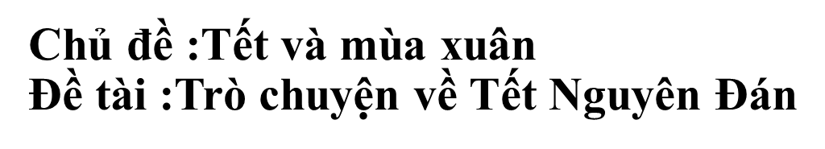
ỦY BAN NHÂN DÂN QUẬN LONG BIÊN
TRƯỜNG MẦM NON THẠCH CẦU
LĨNH VỰC PHÁT TRIỂN NHẬN THỨC
ĐộTuổi :3-4 tuổi
Giáo viên : Hoàng Thị Phương Loan

Slide 2

*Ổn định :Cô đọc câu đố:
Hoa gì nho nhỏ
Cánh màu hồng tươi
Hễ thấy hoa cười
Đúng là Tết đến?

Slide 3
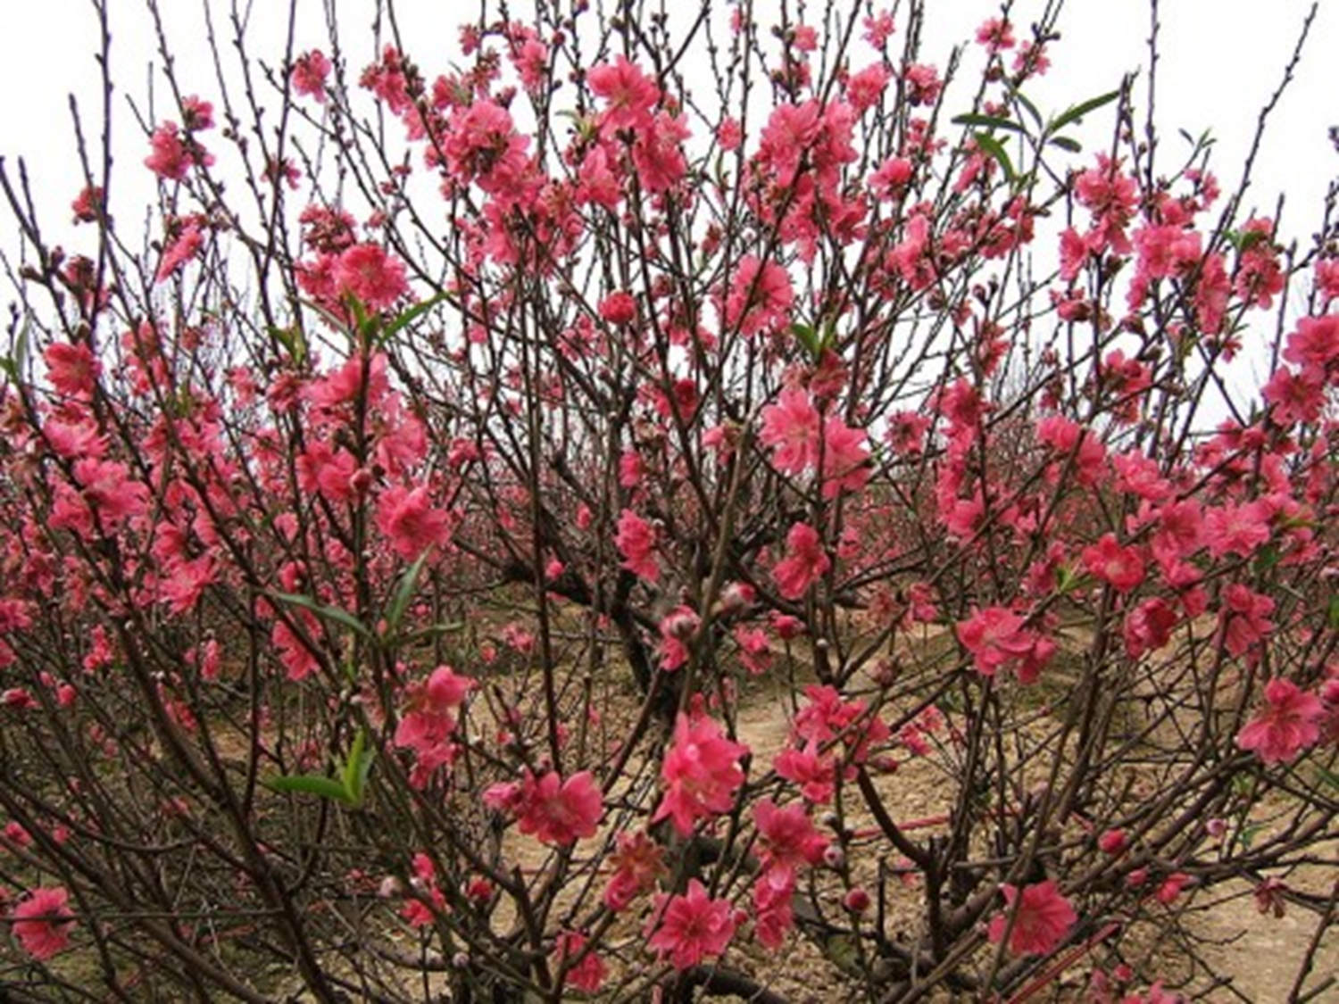

Slide 4
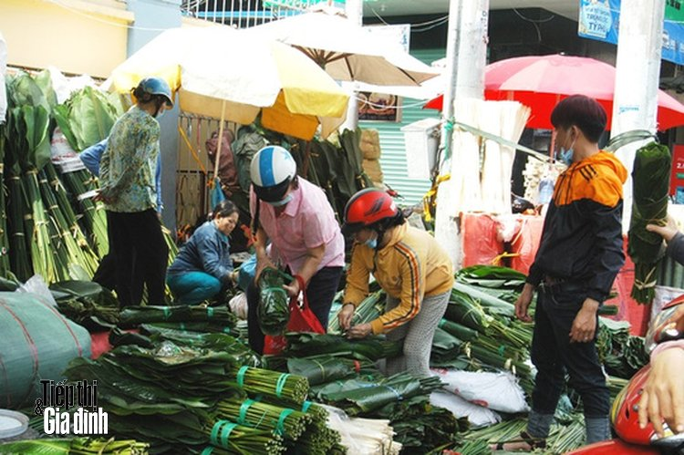

Slide 5
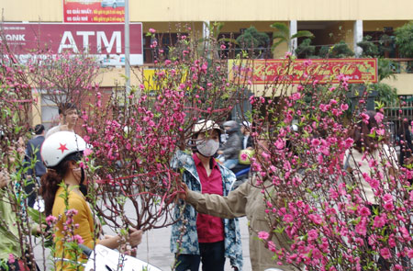
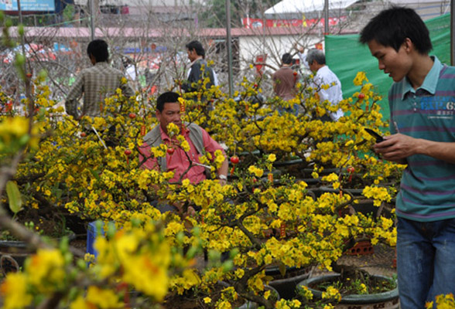
Chợ hoa ngày tết

Slide 6
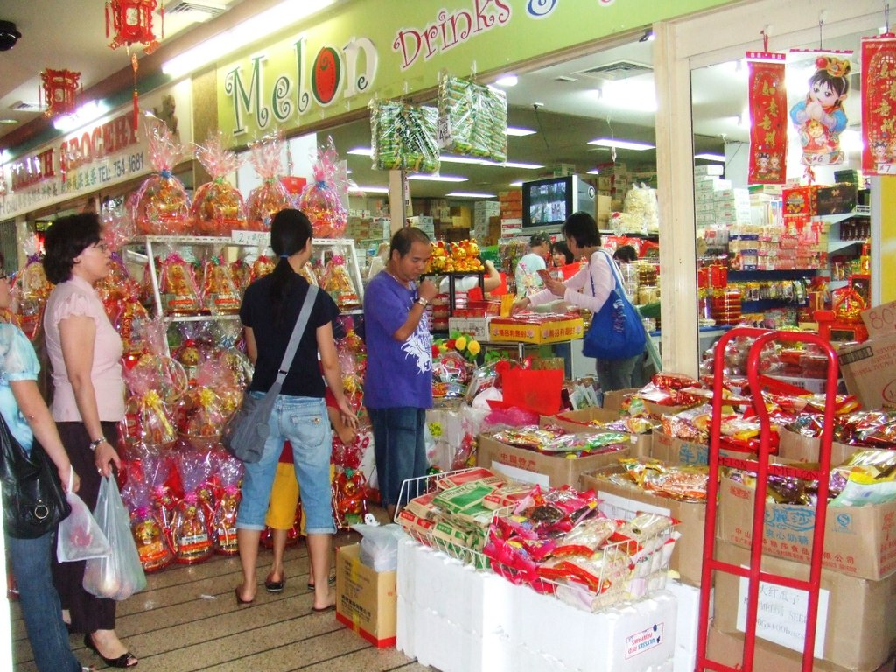

Slide 7
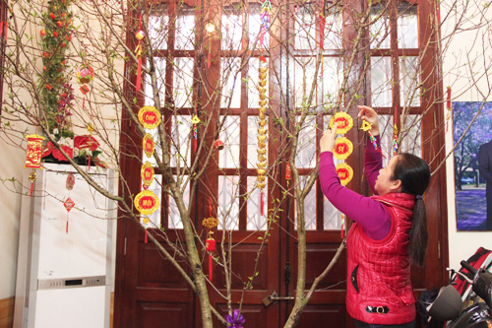

Slide 8
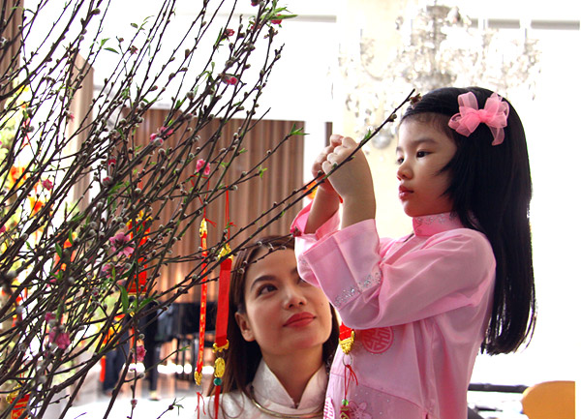

Slide 9
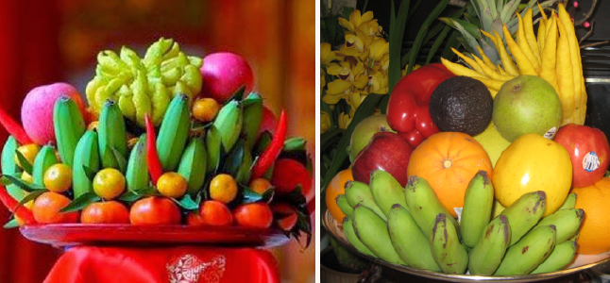

Slide 10
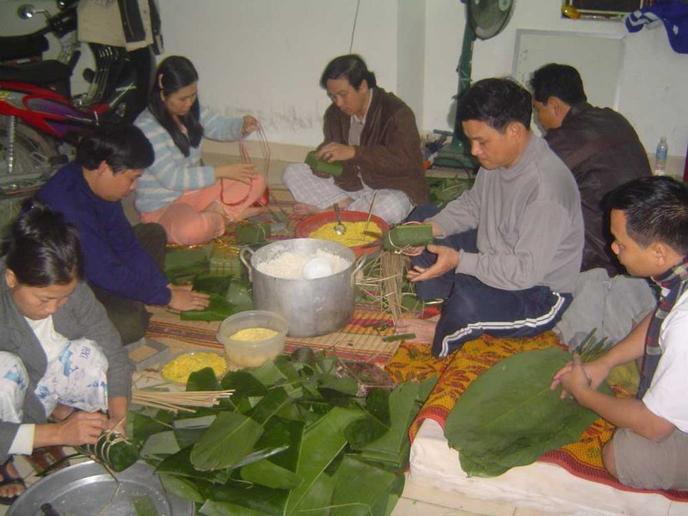

Slide 11
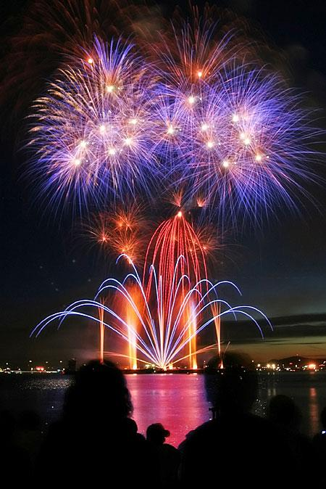
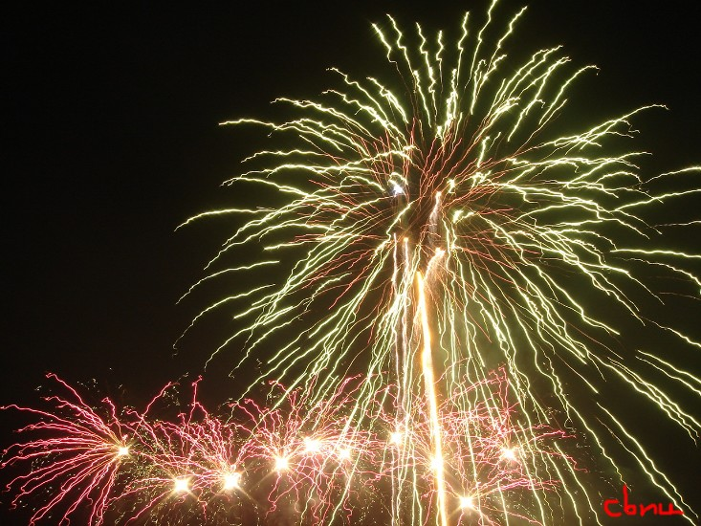

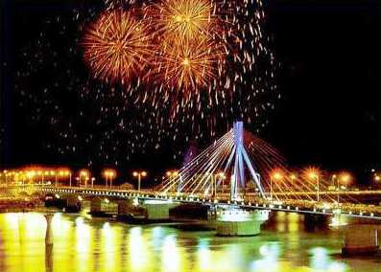

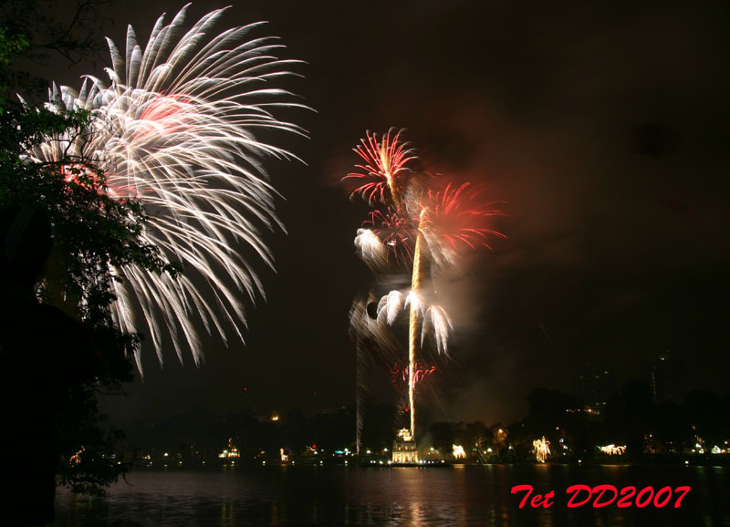

PHÁO HOA NGÀY TẾT

Slide 12
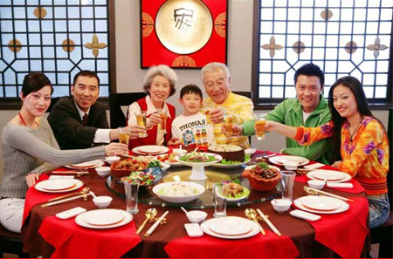
MÂM CƠM NGÀY TẾT

Slide 13
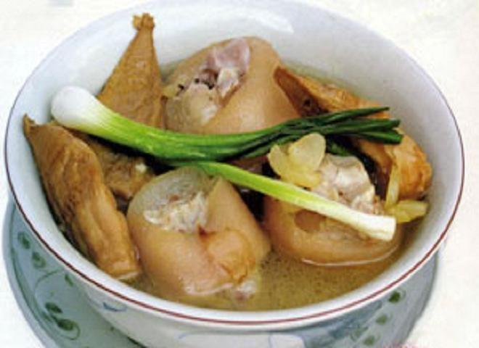
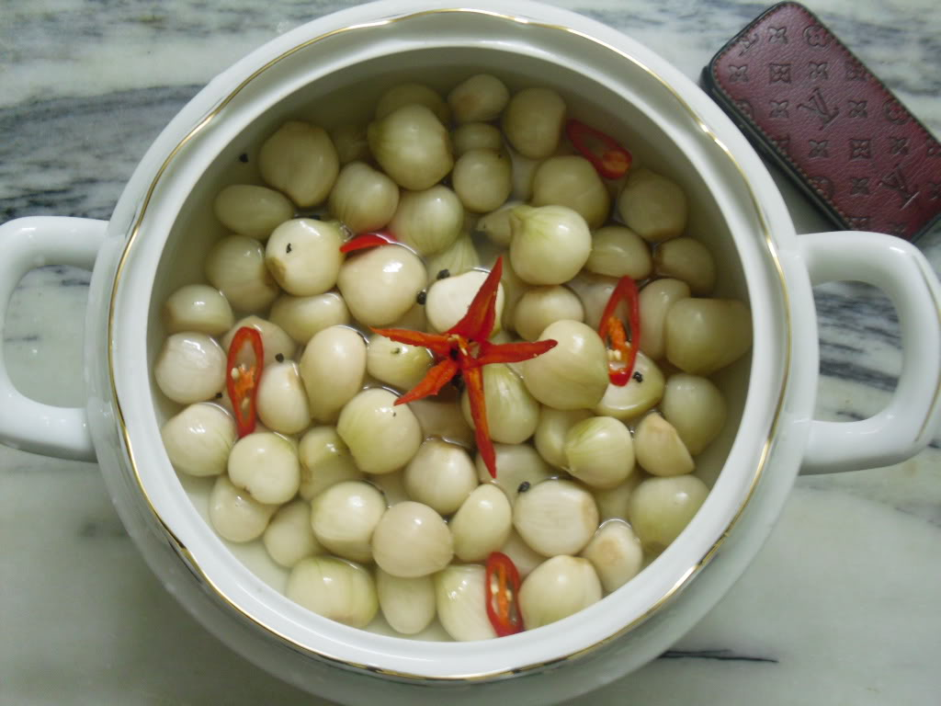
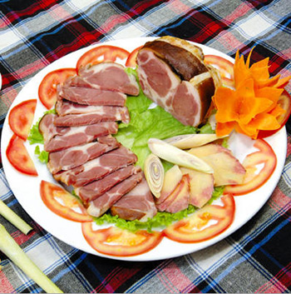
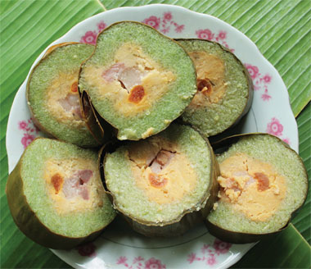

Slide 14
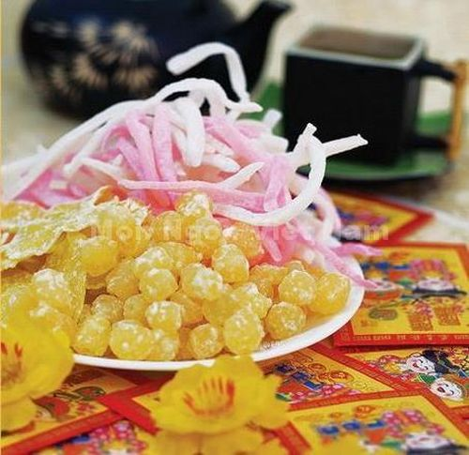
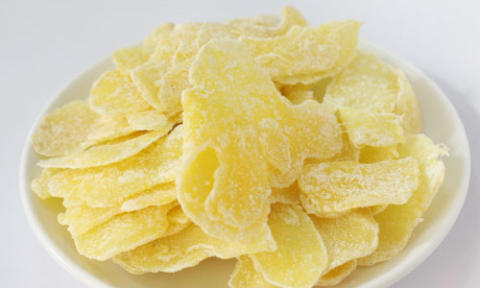
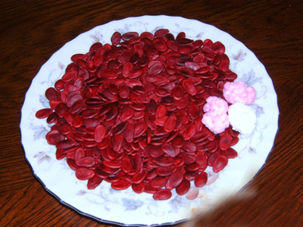
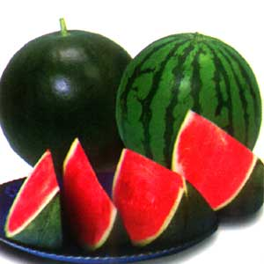

Slide 15
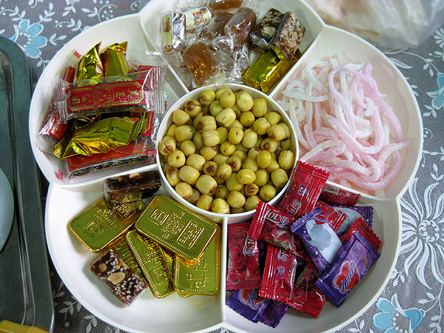

Slide 16
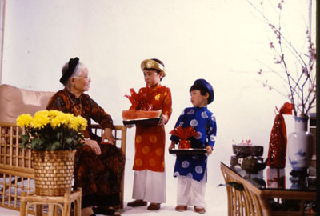
CHÚC TẾT ÔNG BÀ

Slide 17
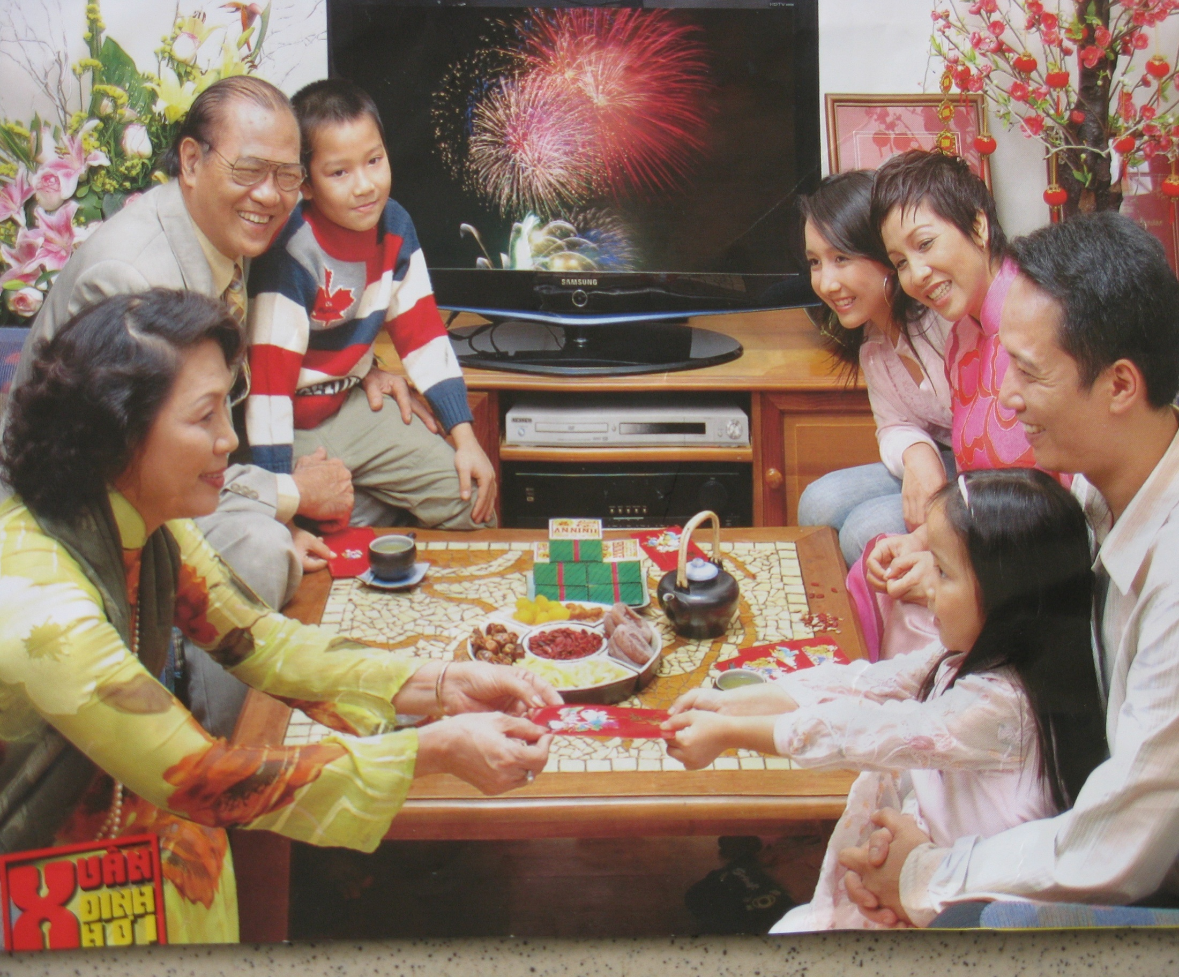

Slide 18

Trò chơi: "Ô CỬA BÍ ẨN"

Slide 19
Trò chơi: "Ô CỬA BÍ ẨN"
#20. Slide 20

Slide 21
Trò chơi: "Ô CỬA BÍ ẨN"

Slide 22


Slide 23

TRÒ CHƠI :CHUYỀN CỜ

Slide 24

TRÒ CHƠI :CHUYỀN CỜ
Cách chơi:Cô chuyền cờ,lá cờ đến bạn nào mà vừa hết đoạn bài hát , sẽ phải kể tên 1 món ăn hoặc loại bánh mứt mà con biết.

Slide 25
*Kết thúc:Cô cho trẻ hát “Sắp đến tết rồi”.
:

Slide 26

CHÚC CÁC CON LUÔN CHĂM NGOAN HỌC GIỎI

